Slide 1
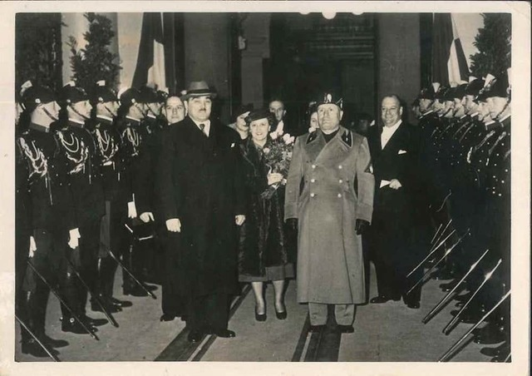
Italia e Jugoslavia tra le due guerre mondiali

Slide 2
Anni precedenti allo scoppio della prima guerra mondiale
Le relazioni politiche fra l’Italia e il principale Stato slavo del Sud, la Serbia, si deteriorarono progressivamente.
I tradizionali rapporti di amicizia italo-serba, fondati sull’interesse comune al contenimento dell’espansionismo asburgico, entrarono in crisi
Cause:
- sostegno dell’Italia alla formazione di un principato albanese autonomo, osteggiato da serbi e montenegrini, desiderosi di conquistare Durazzo e l’Albania settentrionale;
- il sorgere a Belgrado di progetti di assorbimento politico del Montenegro creava un ulteriore scontro d’interessi fra serbi e italiani, con quest’ultimi desiderosi di preservare l’indipendenza montenegrina per ragioni strategiche e per solidarietà verso la dinastia dei Petrović, imparentata con i Savoia.
- l’acuirsi delle lotte nazionali fra italiani, croati, sloveni e serbi in seno all’Impero asburgico, poi, aveva contribuito al diffondersi in seno all’opinione pubblica italiana della visione dei nazionalismi jugoslavi come sostenitori di progetti politici anti-italiani.

Slide 3
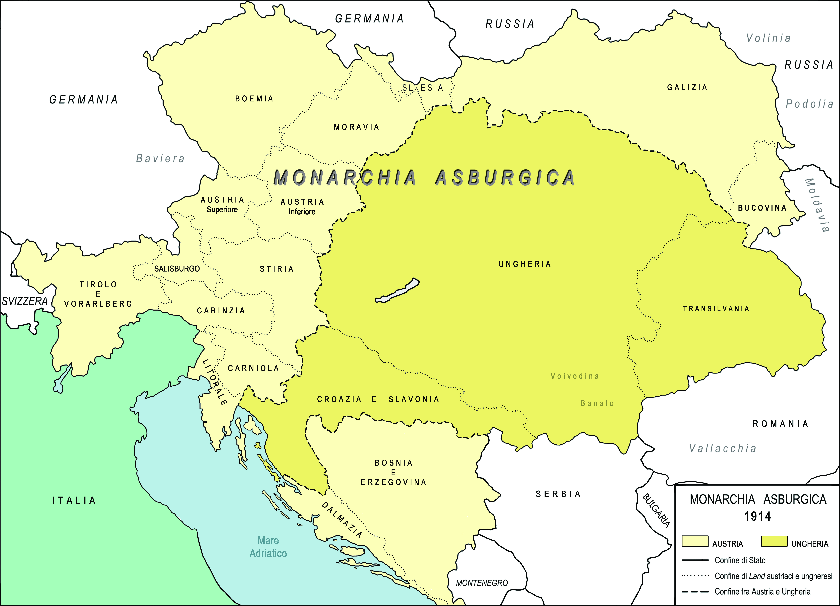
L’Impero asburgico nel 1914

Slide 4
Patto di Londra (aprile 1915)
Affermava chiaramente il programma di guerra dello Stato italiano.
L’Italia partecipava alla prima guerra mondiale al fine di acquisire quei territori alpini e adriatici (Tirolo meridionale/Alto Adige, Venezia Giulia, Dalmazia settentrionale, Valona) che le avrebbero assicurato una più completa sicurezza militare a Settentrione e ad Oriente e il ricongiungimento del numero maggiore possibile d’italiani d’Austria alla madrepatria;
il tutto con l’aspettativa di un sostanziale mantenimento, anche dopo la vittoria, dell’equilibrio di potere esistente in Europa prima del conflitto, con l’esistenza di una forte Germania e la sopravvivenza dell’Impero asburgico e di quello russo.

Slide 5
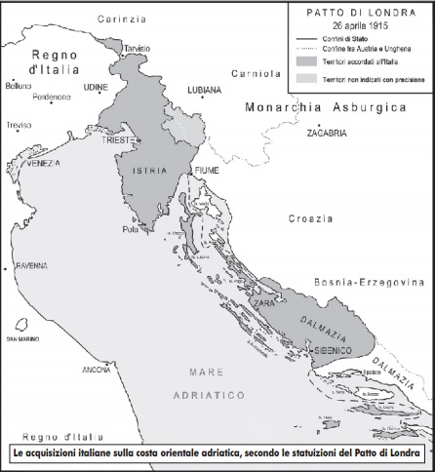
L’assetto adriatico previsto dal Patto di Londra

Slide 6
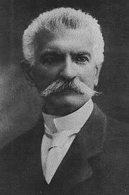
Schieramenti pro e contro la nascita di uno Stato jugoslavo nella politica italiana
Contrari:
- Sidney Sonnino, ministro degli Esteri fra il 1914 e il 1919 e protagonista incontrastato della politica estera italiana fino all’inizio del 1918, era favorevole ad un ingrandimento della Serbia.
Ma netto era il rifiuto di uno Stato jugoslavo unitario, ritenuto una potenziale minaccia politica e militare: un grande Stato sulla costa dell’Adriatico orientale avrebbe ostacolato la desiderata egemonia italiana nell’ex Golfo di Venezia e poteva divenire un prezioso alleato in senso antitaliano per la Russia o per la Francia. Sonnino giudicava conveniente per l’Italia l’esistenza di più Stati jugoslavi: una Serbia ingrandita, il Montenegro, la Croazia, indipendente o federata all’Ungheria.

Slide 7
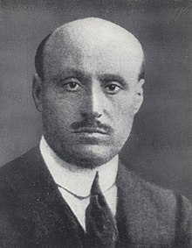
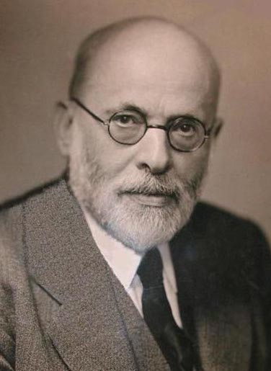
Schieramenti pro e contro la nascita di uno Stato jugoslavo nella politica italiana
Favorevoli:
esponenti del liberalismo conservatore quali:
- Luigi Albertini, direttore del “Corriere della Sera” e senatore.
- Gaetano Salvemini.
Albertini contestò la rigidità della politica estera di Sonnino e sottolineò l’esigenza di rinnovare l’impostazione dell’azione internazionale italiana tenendo conto del mutamento della situazione europea. L’Italia doveva ormai porsi l’obiettivo della dissoluzione dell’Impero asburgico: il sostegno alla nascita della Jugoslavia doveva essere parte cruciale di tale direttiva politica.
La politica delle nazionalità teorizzata da Albertini aveva naturalmente una finalità fortemente propagandistica, in quanto mirava a indebolire politicamente l’Impero austriaco fomentando le spinte secessionistiche. Dopo il tracollo di Caporetto e l’armistizio russo, le tesi di Salvemini e Albertini acquisirono sempre più consenso e il governo italiano fu costretto a mutare direttive politiche al fine di sopravvivere alla lotta sempre più dura contro gli austro-tedeschi.

Slide 8
Trattato di Rapallo (12 novembre 1920)
Il trattato che chiudeva temporaneamente il contenzioso confinario fra Italia e Regno dei Serbi, Croati e Sloveni.
Italia: otteneva il controllo di tutta la Venezia Giulia fino al Monte Maggiore e al Nevoso; garantiva una presenza italiana in Dalmazia - con l’annessione di Zara e il riconoscimento di alcuni diritti culturali per gli italiani rimasti nel Regno SHS - e conquistava l’egemonia militare nell’Adriatico centro-settentrionale con il controllo delle isole di Cherso, Lussino, Lagosta e Pelagosa. Il problema di Fiume veniva temporaneamente risolto con la costituzione dello Stato libero fiumano.
Regno dei Serbi, Croati e Sloveni: otteneva il riconoscimento diplomatico italiano del Regno SHS e sottraeva così alle forze secessionistiche il loro principale alleato.

Slide 9
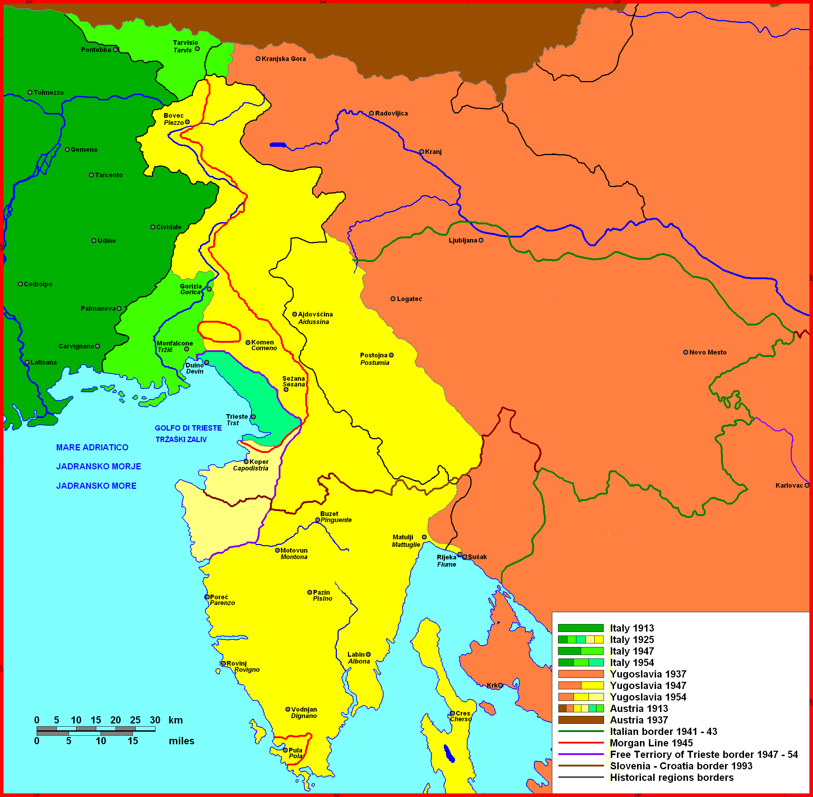
Il trattato di Rapallo del 1920

Slide 10
Accordi di Santa Margherita (23 ottobre 1922)
- Con questi accordi si cercò di regolare a vantaggio dell’Italia il problema del regime doganale e del traffico di frontiera fra Zara e i territori limitrofi ed una serie di questioni relative alle condizioni della minoranza italiana in Jugoslavia e all’applicazione del trattato di Rapallo in Dalmazia;
- in cambio di queste concessioni il governo italiano s’impegnava a sgomberare la terza zona d’occupazione dalmata e a consegnarla al Regno SHS entro dodici giorni dalla ratifica degli accordi;
- vi era poi l’impegno di abbandonare il territorio di Fiume, occupato dall’esercito italiano, e di operare perché si procedesse alla delimitazione dei confini e all’organizzazione dello Stato libero di Fiume secondo quanto previsto dal trattato di Rapallo.

Slide 11
Avvento al potere del fascismo (ottobre 1922)
L’avvento al potere di Benito Mussolini, capo del movimento fascista, alla fine dell’ottobre 1922 ebbe il paradossale effetto di produrre un miglioramento delle relazioni fra l’Italia e il Regno SHS. Mussolini era un politico cinico e pragmatico, il cui principale obiettivo era l’accrescimento del suo potere personale.
Gli elementi che sbloccarono il negoziato italo-jugoslavo furono:
- le pressioni su Belgrado del principale alleato dello Stato jugoslavo, la Francia, desiderosa di rafforzare le relazioni italo-francesi e alla quale la diplomazia italiana promise la futura conclusione di un accordo tripartito italo-franco-jugoslavo;
- la volontà di Re Alessandro Karadjorgević di chiudere il contenzioso territoriale con l’Italia nell’Alto Adriatico e di consolidare lo Stato jugoslavo, già minato da dure lotte nazionali interne, con un trattato che sancisse l’amicizia con Roma.

Slide 12
Trattato di Roma (27 gennaio 1924)
I trattati italo-jugoslavi firmati a Roma il 27 gennaio 1924 determinarono la chiusura del contenzioso confinario fra i due Stati.
Nell’accordo concernente Fiume veniva sancita la spartizione dello Stato libero: l’Italia annetteva la città e il porto di Fiume mentre il Regno SHS otteneva la sovranità su Porto Baros, sul Delta e su alcuni territori già appartenuti allo Stato fiumano.
Contropartita all’accettazione jugoslava della dissoluzione dello Stato di Fiume fu la firma di un patto di amicizia e di collaborazione fra l’Italia e il Regno dei Serbi, Croati e Sloveni. Con questo patto l’Italia di Mussolini sosteneva e accettava l’esistenza di uno Stato jugoslavo unitario.

Slide 13
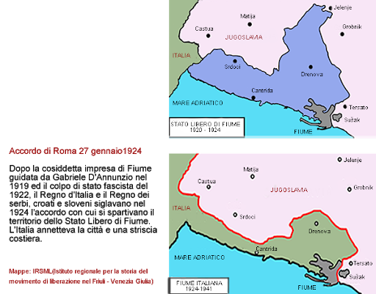
Trattato di Roma (27 gennaio 1924)

Slide 14
Seconda metà degli anni Venti
Scontro italo-jugoslavo sull’Albania.
Italia: perseguì l’obiettivo dell’accerchiamento dello Stato jugoslavo.
Regno dei Serbi, Croati e Sloveni: la grave crisi interna jugoslava - che vedeva la maggioranza della popolazione croata, musulmana, macedone e albanese ostile all’appartenenza ad uno Stato jugoslavo unitario dominato dall’elemento serbo - obbligò Re Alessandro ad un colpo di Stato nel gennaio 1929 e alla creazione di un governo puramente autoritario.

Slide 15
Anni Trenta
I rapporti fra Roma e Belgrado migliorarono decisamente solo a causa dell’evoluzione dei rapporti italo-francesi. L’ascesa del movimento nazionalsocialista in Germania spaventò la Francia che cominciò ad apprezzare maggiormente l’utilità dell’amicizia italiana in funzione antitedesca.
La diplomazia francese spinse gli jugoslavi a migliorare i rapporti con l’Italia, ormai parte della coalizione antihitleriana. Mussolini desiderava porre l’espansione in Africa orientale e la stabilizzazione dell’Europa centro-orientale al centro della politica estera italiana: da qui l’utilità di un accordo con la Jugoslavia.
Il movimento separatista croato all’estero percepì subito la minaccia che costituiva per le sorti della lotta contro Belgrado la possibilità di un avvicinamento italo-franco-jugoslavo. Da qui la decisione di sabotare il tutto organizzando il clamoroso attentato di Marsiglia nell’ottobre 1934, quando terroristi croati, uno dei quali in esilio in Italia, uccisero il re jugoslavo Alessandro e il ministro degli Esteri francese Barthou.
Il tentativo dei nazionalisti croati di sabotare il miglioramento dei rapporti fra Roma e Belgrado non ebbe successo. Il riavvicinamento politico fra i due paesi proseguì, seppur lentamente.

Slide 16
Accordi del 25 marzo 1937
Consistenti in:
- un trattato di amicizia, con cui l’Italia fascista abbandonava ogni politica di sostegno agli ustascia croati e ai separatismi antijugoslavi e rinunciava ai progetti di disgregazione della Jugoslavia: infatti le parti contraenti s’impegnavano a rispettare le frontiere marittime e terrestri della controparte e a non ricorrere alla guerra come strumento di politica nazionale e per risolvere conflitti o dissidi fra i due paesi;
- in un accordo commerciale, con cui i due paesi s’impegnavano a riconoscersi un’eguaglianza di trattamento nelle relazioni economiche; l’Italia, poi, concedeva alla Jugoslavia ampie facilitazioni finanziarie e a livello di dazi, simili a quelle concesse a tradizionali Stati amici come Austria e Ungheria;
- in alcuni scambi di note.

Slide 17
Fallimento del progetto di Asse orizzontale
Fra il 1937 e l’inizio del 1939 l’ascesa politica della Germania hitleriana e la sua penetrazione economica nell’Europa centro-orientale indebolirono fortemente l’influenza italiana nella regione.
Nella classe dirigente serba la volontà di Stojadinović di creare un forte legame politico con l’Italia trovò non pochi critici, sostenitori piuttosto dell’allineamento della Jugoslavia a una delle due sole grandi potenze europee rimaste, la Germania o la Gran Bretagna.
Criticato per la sua politica estera, incapace di risolvere il contenzioso politico con l’opposizione croata, ormai resa più forte dalle crescenti simpatie tedesche per la sua causa, Stojadinović venne destituito dal reggente Paolo all’inizio del febbraio 1939; il nuovo governo, più filo-occidentale, fu guidato dal serbo Cvetković.

Slide 18
Conseguenze in Italia della caduta di Stojadinović
La caduta di Stojadinović fu accolta negativamente in Italia, dove venne interpretata come una manovra franco-britannica in senso anti-italiano. I tentativi del principe Paolo di seguire una politica più equidistante fra Roma e Londra crearono diffidenza e sospetti nell’Italia fascista e in Mussolini in particolare, che tornò a considerare lo Stato jugoslavo un potenziale nemico in caso di conflitto italo-britannico.
Progressivamente le relazioni italo-jugoslave iniziarono a deteriorarsi. Il nuovo espansionismo dell’Italia fascista nei Balcani aveva fra i suoi potenziali obiettivi l’annientamento dello Stato jugoslavo e la sua spartizione. Il risorgere del disegno di favorire la disgregazione della Jugoslavia fu confermato dalla ripresa della politica di sostegno verso il separatismo croato e dalla fine dell’ostracismo verso i capi del movimento degli ustascia a partire dal marzo 1939.
La conquista italiana dell’Albania nell’aprile 1939 peggiorò ulteriormente i rapporti fra Roma e Belgrado.
L’inizio della guerra mondiale nel settembre 1939 ebbe luogo al termine di un processo di progressivo ridimensionamento dell’influenza italiana in Europa centrale a vantaggio di quella germanica. Va sottolineato, però, che per l’Italia fascista la scelta dell’espansionismo balcanico dopo il marzo 1939 non era un segnale di forza, ma di crescente debolezza. Per Mussolini, vittima della sua strategia diplomatica, l’espansione adriatica e balcanica del 1939 era ormai motivata dall’esigenza di difendere lo spazio vitale italiano non dagli occidentali ma dall’alleato tedesco.

